Slide 1
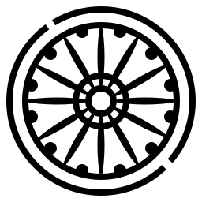
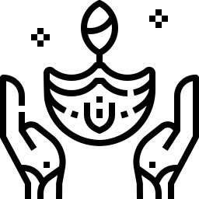
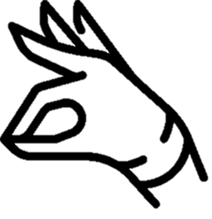
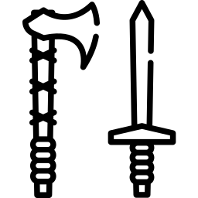




Slide 2



Slide 3

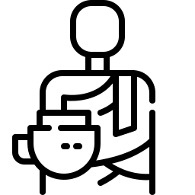
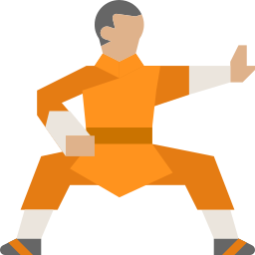



DRUNKEN_MONK
DRUNKEN_MONK

Slide 4
수레바퀴 + 양쪽칼 + 밑에 손받침
오케이로 만든 윤회 자르기
칼 도끼 사이로 수레바퀴
바퀴모양안에 무한대

Slide 5

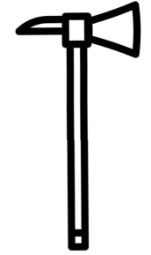



Slide 6



